Slide 1

Comprometidos con un nivel de vida más digno para los dominicanos y las dominicanas
Mayo 2023

Slide 2
¿Qué es la pobreza?

Slide 3
¿Qué es la pobreza?
Ningún indicador podrá nunca capturar todo lo que significa vivir en situación de pobreza.
Nuestro interés es poder aportar a que la pobreza no sea solo un número y que pueda ser enfrentada creando capacidades no solo individuales sino colectivas y potenciando las capacidades de cada territorio y persona.
Hay muchos indicadores que los gobiernos utilizan para poder aproximar este fenómeno, cada uno utiliza miradas diferentes, tiene sus ventajas e inconvenientes. Lo mejor es utilizar todos de forma complementaria.

Slide 4









¿Qué es la pobreza monetaria?
Proporción de hogares cuyos ingresos no permiten cubrir el costo mínimo de los bienes y servicios necesarios para alimentarse y cubrir otras necesidades básicas como ropa, calzado, vivienda, mantenimiento del hogar, comunicación, salud, educación o transporte.

Slide 5
Principales cambios en la Metodología 2022

Slide 6



Comité Técnico Interinstitucional de Medición de la Pobreza (CTP)
Tras dos años de trabajo el Comité Técnico Interinstitucional de Medición de la Pobreza (CTP) creado por el DECRETO N. 112-15 aprueba la Nueva Metodología de Medición de Pobreza Monetaria 2022.
El trabajo técnico fue realizado por el equipo del MEPYD, la ONE y el BCRD ajustándonos a los mejores estándares internacionales.
Se contó con la asesoría técnica del BM y CEPAL

Slide 7

Inclusión del PAE en el ingreso agregado
El Programa de Alimentación Escolar en 2021 benefició a un total de 1,794,630 personas
El PAE alivia el gasto de bolsillo de muchos hogares.
Por esta razón ahora se tiene en cuenta en la medición de la pobreza monetaria

Slide 8
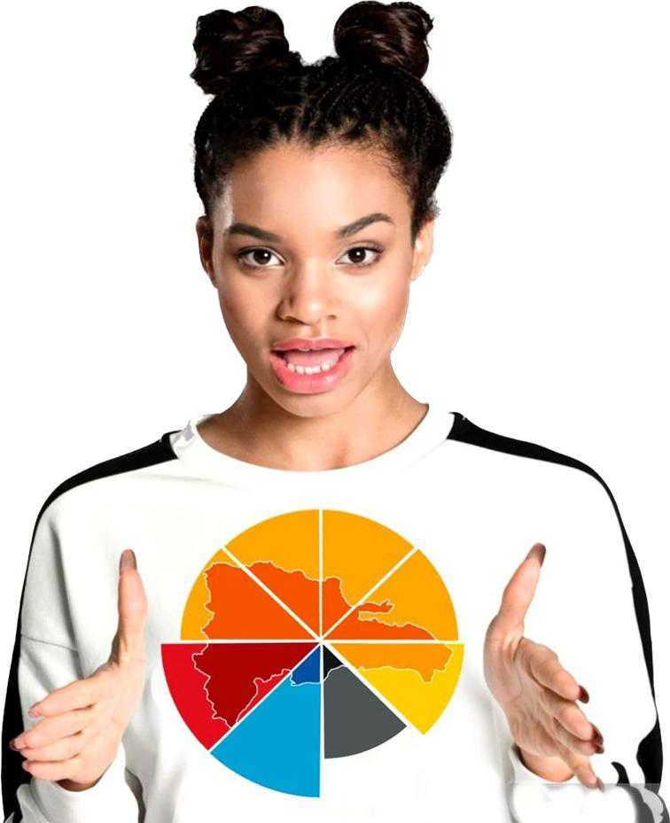


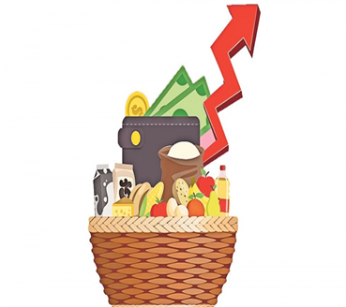
El cambio en los patrones de consumo ha variado mucho desde 2007, era hora de actualizarlo.
En el año 2018, el Banco Central de la República Dominicana (BCRD) actualizó la Encuesta Nacional de Gastos e Ingresos de los Hogares (ENGIH) permitiendo saber mejor qué consumen los hogares dominicanos en la actualidad y actualizar la base para el IPC.
Hemos actualizado la canasta familiar con la que medimos la pobreza monetaria para reflejar mejor la realidad que vive la población dominicana

Slide 9
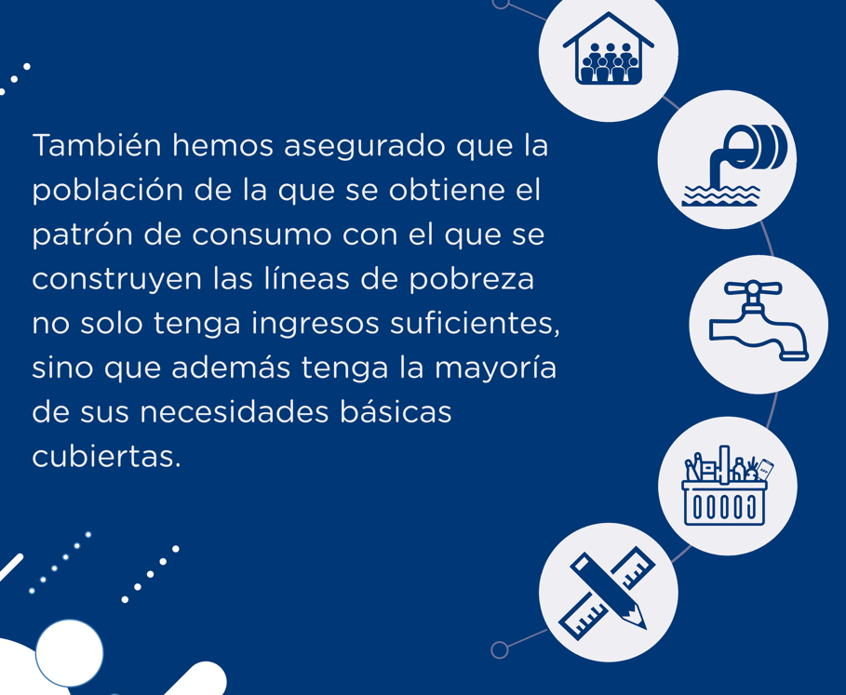

Slide 10
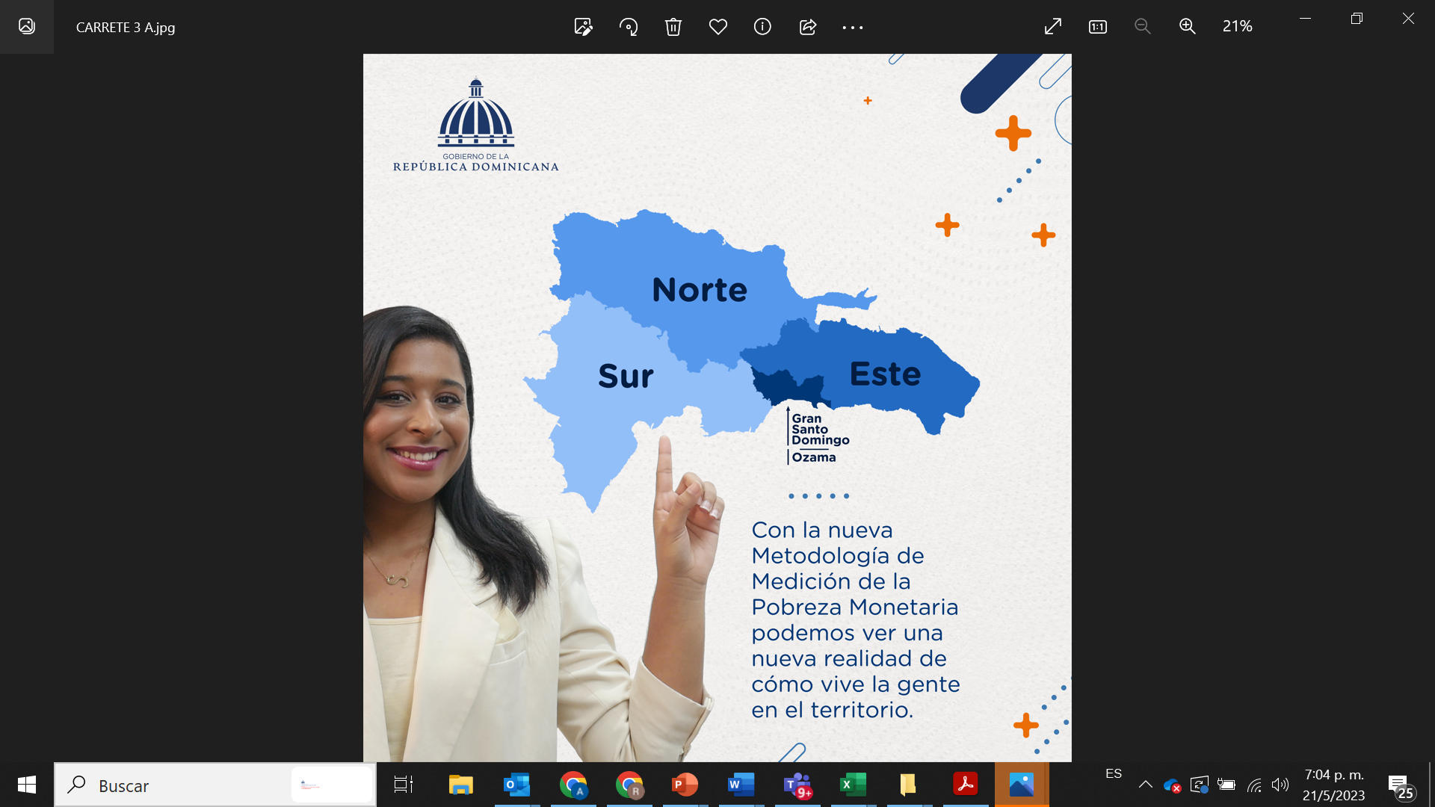
Construimos canastas específicas por macrorregión y aplicamos IPC por macrorregión
Nos muestra una imagen sobre los costos de vivir en las grandes urbes que hasta ahora no veíamos

Slide 11
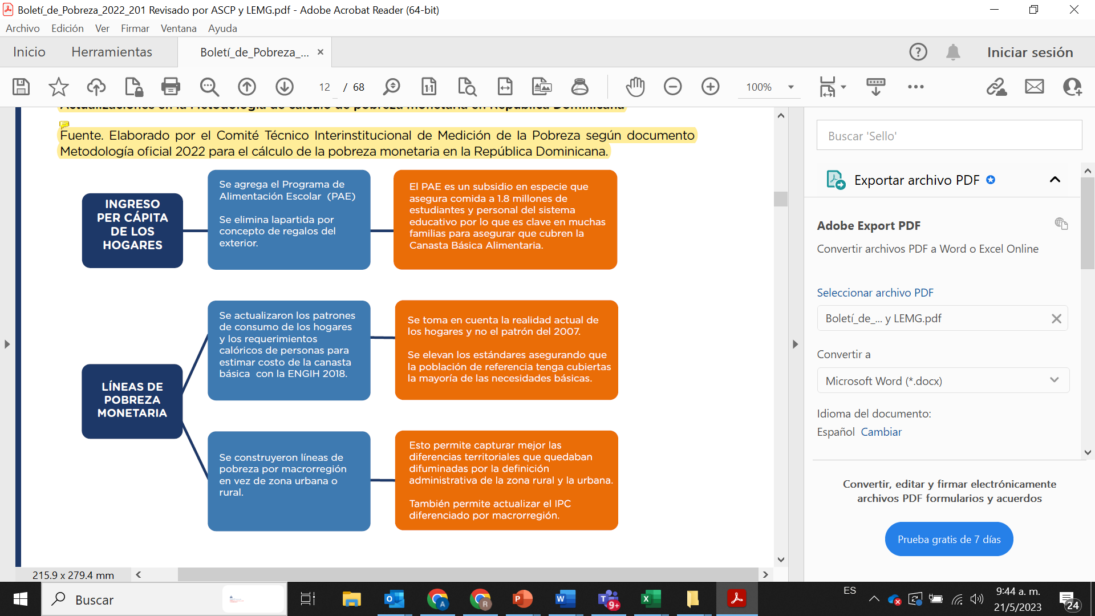
PRINCIPALES MEJORAS METODOLÓGICAS

Slide 12
Subiendo la vara, aumentando el nivel de exigencia
Con la nueva forma de medición de la pobreza, un hogar de tamaño promedio se considera pobre si no alcanza un ingreso mensual de RD$22,176, es decir RD$ 3,959 más que con la anterior metodología.
Met. 2022
Met. 2012

Slide 13

Importante
01
Hemos subido la vara con la que nos medimos, ahora somos más exigentes.
02
No se puede comparar el dato de la Metodología 2012 con el dato de la Metodología 2022.
03
Solo se puede hablar de aumentos o disminuciones de la pobreza comparando resultados entre años de una sola metodología.
Por eso se publican los datos de la serie histórica con ambas metodologías por varios años, para evitar el uso equivocado.
04

Slide 14
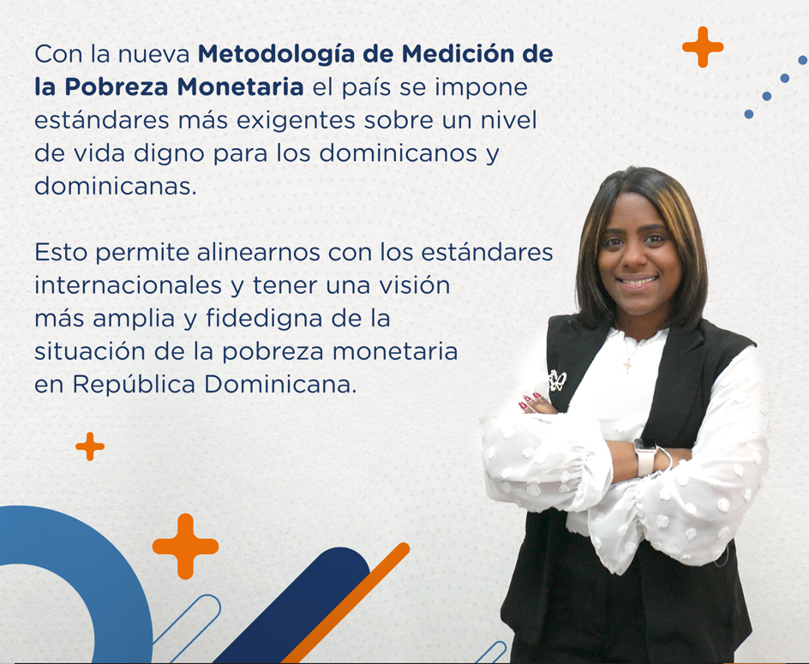

Slide 15
Resultados en pobreza monetaria 2022

Slide 16
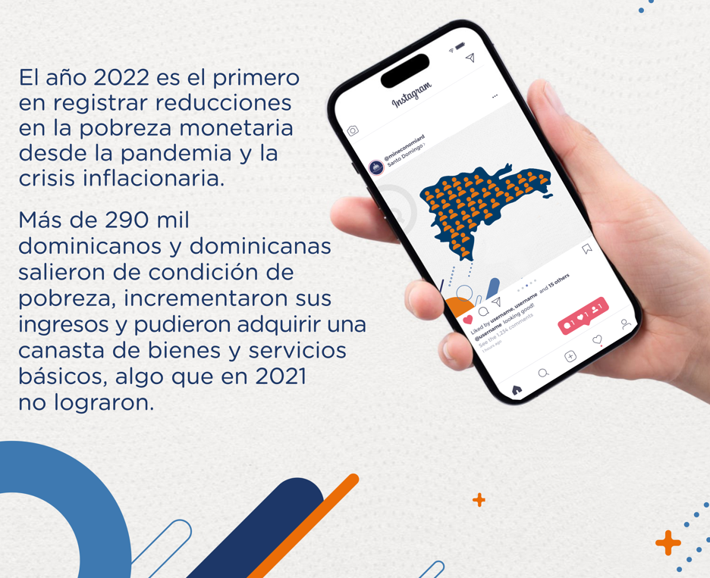
La pobreza disminuye en 2022 con las dos metodologías

Slide 17
Pobreza general
La tasa de pobreza mantiene la misma tendencia de aumento o disminución con ambas metodologías.
Con ambas se muestra un repunte en 2020 y 2021 a causa del COVID y la crisis inflacionaria, aunque menor del esperado por el impacto de los programas sociales.
Con ambas se observa una caía de la tasa de pobreza general en 2022 con respecto a 2021.
Resultados anteriores implican que más de 292 mil personas salieron de condición de pobreza en 2022 con la metodología 2022; con la metodología 2012, esta reducción es de 198 mil.
Met. 2022
Met. 2012

Slide 18
Pobreza extrema
La tasa de pobreza mantiene la misma tendencia de aumento o disminución con ambas metodologías.
Con ambas se muestra un repunte en 2020 y 2021 a causa del COVID y la crisis inflacionaria, aunque menor del esperado por el impacto de los programas sociales.
Con ambas se observan reducciones de la tasa de pobreza extrema en 2022 con respecto a 2021(la de la Met 2012 no es estadísticamente significativa)
Met. 2022
Met. 2012

Slide 19
Factor más determinante en la reducción de la pobreza monetaria 2022
Descomposición del cambio en el ingreso per cápita de los hogares por fuente de ingreso, 2021-2022 (%)
La mejora del ingreso laboral es el factor más determinante en la reducción de la pobreza monetaria, a pesar de que la inflación ha reducido su impacto.

Slide 20
Los programas estatales son importantes para enfrentar la pobreza monetaria
La tasa de pobreza hubiera sido mucho mayor, sin la acción del estado.
De no ser por los programas de transferencias (monetarias y en especie) puestos en marcha por el gobierno la pobreza sería 4.3 p. p. mayor.
Más de 456 mil personas dejaron de estar en situación de pobreza monetaria en 2022 por efecto de las transferencias gubernamentales (PAE y transferencias monetarias).

Slide 21


Se reduce la brecha de género en pobreza en ambas metodologías.
Con la metodología 2022 a brecha de pobreza entre mujeres y hombres se reduce, desde 4.6 p.p. en 2021 a 3.6 p.p. en 2022.
Brecha de género
4.6 p.p.
3.6 p.p.

Slide 22
Se reduce índice de feminidad de la pobreza en 2022 en ambas metodologías.
Según los datos de CEPAL, República Dominicana tiene el índice de feminidad de la pobreza de la pobreza más alto de la región
En 2022, se reduce el índice de feminidad de la pobreza aunque aún no se recupera el dato pre crisis.

Slide 23

POBREZA GENERAL POR MACRORREGIONES (MET. 2022)
La región Ozama, que en la metodología 2012 era la segunda localidad con mayor porcentaje de pobreza pasa a ser la macrorregión con mayor incidencia con la Metodología 2022.
El Sur, que tradicionalmente presentaba un mayor nivel de pobreza monetaria, pasa a ser la segunda macrorregión con mayor incidencia de pobreza monetaria general.
Norte
21.3 %
Este
24.5%
Sur
27.6%
Ozama
34.1 %

Slide 24
POBREZA EXTREMA POR MACRORREGIONES (MET. 2022)
Norte
2.7 %
El Sur, sigue presentando la mayor tasa de pobreza monetaria extrema con la Metodología 2022.
Ozama
4.3 %
Este
3.1 %
Sur
5.1%

Slide 25
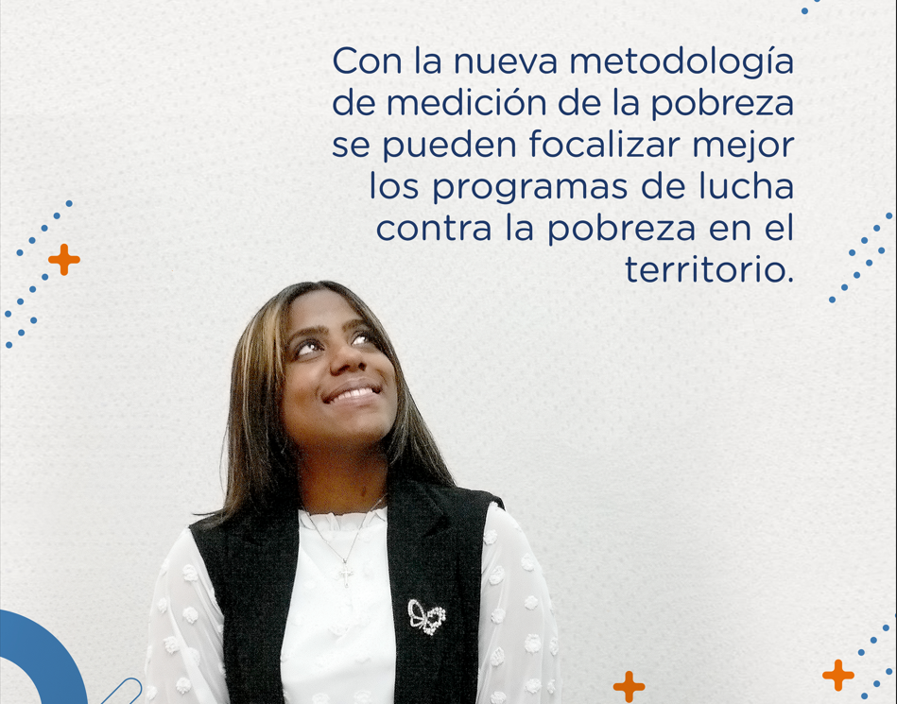

Slide 26

La pobreza monetaria es solo un indicador, el gobierno trabaja en desarrollar una medición oficial multidimensional que capture además otras facetas de la Calidad de vida de la gente esenciales para su bienestar como la salud, la educación, el agua, la TICs o la seguridad.

Slide 27
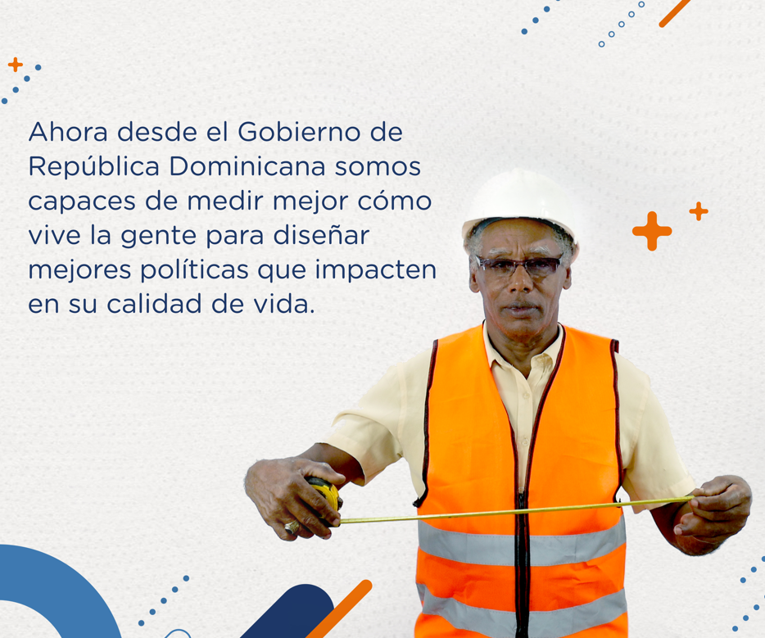

Slide 28
ACERCÁNDONOS A TI
Elevando la vara con la que medimos la calidad de vida de los dominicanos y dominicanas.
#MejoresDatosMejoresPolíticas

